Slide 1


TECNOLÓGICO NACIONAL DE MÉXICO
UNIDAD ACADÉMICA VENUSTIANO CARRANZA
TECNOLÓGICO NACIONAL DE MÉXICO
“INGENIERÍA EN SISTEMAS COMPUTACIONALES”
3.3 :BANCO DE EJERCICIOS DE SIMULACIÓN
CON GENERACIÓN DE VARIABLES ALEATORIAS
1. Cafetería
2. Museo
3. Tráfico
PRESENTA
José Ángel Gómez Rincón | Matrícula: 241260049 | Semestre: Quinto
DOCENTE: Ing. Francisco Javier Mingo Velázquez
16 de septiembre de 2026 · Venustiano Carranza, Chiapas
Asignatura: Simulación | Clave: SCD-1022

Slide 2
Objetivo
Aplicar los métodos de generación de variables aleatorias del Tema 3 (transformada inversa, convolución, composición, procedimientos especiales y pruebas estadísticas) en los lenguajes R, Java y Python, mediante tres simulaciones de la vida real: cafetería, museo de ciencias y tráfico en una intersección.
Verificar el correcto funcionamiento de cada programa a través de la ejecución repetida, documentando los resultados obtenidos en distintas corridas para observar el comportamiento de las variables generadas y de las pruebas estadísticas.
Banco de ejercicios · Tema 3 · Generación de variables aleatorias
2

Slide 3
Introducción
Esta actividad tiene como finalidad aplicar los conocimientos del Tema 3 —Generación de variables aleatorias— mediante la construcción y ejecución de tres simulaciones en R, Java y Python.
A través del desarrollo, ejecución y documentación de las simulaciones de cafetería, museo y tráfico, se busca reforzar el uso de la transformada inversa, la convolución, la composición, los procedimientos especiales (Box-Muller) y las pruebas estadísticas (Chi-cuadrada), comparando el comportamiento de cada lenguaje y verificando su correcto funcionamiento mediante múltiples ejecuciones. La organización del banco es por ejemplo: en cada simulación se presentan los tres lenguajes y, para cada lenguaje, cinco ejecuciones en diapositivas independientes.
Banco de ejercicios · Tema 3 · Generación de variables aleatorias
3

Slide 4
Justificación
El desarrollo de simulaciones basadas en variables aleatorias permite comprender cómo se transforman números R~U(0,1) en distribuciones útiles para modelar sistemas reales (llegadas, tipos de entidad, tiempos de servicio).
Trabajar el mismo ejemplo en R, Java y Python fortalece la comprensión de las diferencias y semejanzas entre lenguajes al generar y utilizar variables aleatorias, habilidad fundamental para la modelación y el análisis de sistemas mediante simulación, tal como lo establece la Instrumentación Didáctica de la asignatura (SCD-1022).
Banco de ejercicios · Tema 3 · Generación de variables aleatorias
4

Slide 5
EJEMPLO 1
SIMULACIÓN DE CAFETERÍA

Slide 6
1. Simulación de cafetería
Tema 3 completo
Simula la llegada y atención de clientes en una cafetería. Genera el tipo de cliente (Regular/VIP), los tiempos entre llegadas (Exponencial por transformada inversa), el tiempo de atención (composición y convolución Erlang) y un factor de ánimo (Box-Muller), validando al final con la prueba Chi-cuadrada.
Archivos:
SimulacionCafeteria.py · SimulacionCafeteria.java · SimulacionCafeteria.R
A continuación: Python, Java y R — cada uno con 5 ejecuciones (una diapositiva por ejecución).
Banco de ejercicios · Tema 3 · Generación de variables aleatorias
6

Slide 7
1. Simulación de cafetería — PYTHON
PYTHON
Archivo: SimulacionCafeteria.py
Generador de referencia: módulo random / random.random()
Se documentan 5 ejecuciones del programa. Cada ejecución ocupa una diapositiva para insertar la captura de pantalla correspondiente.
Banco de ejercicios · Tema 3 · Generación de variables aleatorias
7

Slide 8
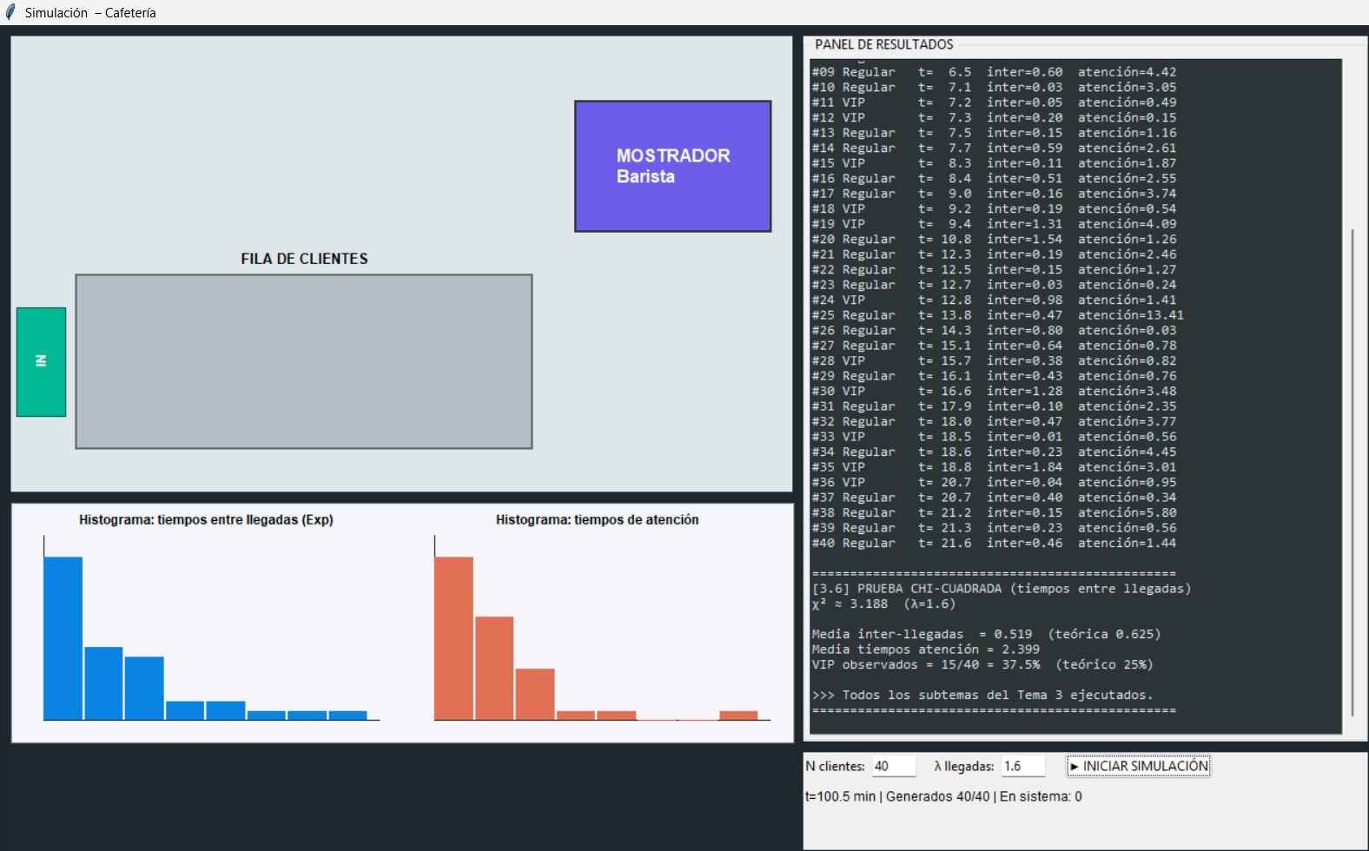
1. Simulación de cafetería — PYTHON — Ejecución 1
PYTHON
EJECUCIÓN 1
Inserta aquí la captura de pantalla
de la ejecución 1
Banco de ejercicios · Tema 3 · Generación de variables aleatorias
8

Slide 9

1. Simulación de cafetería — PYTHON — Ejecución 2
PYTHON
EJECUCIÓN 2
Inserta aquí la captura de pantalla
de la ejecución 2
Banco de ejercicios · Tema 3 · Generación de variables aleatorias
9

Slide 10

1. Simulación de cafetería — PYTHON — Ejecución 3
PYTHON
EJECUCIÓN 3
Inserta aquí la captura de pantalla
de la ejecución 3
Banco de ejercicios · Tema 3 · Generación de variables aleatorias
10

Slide 11
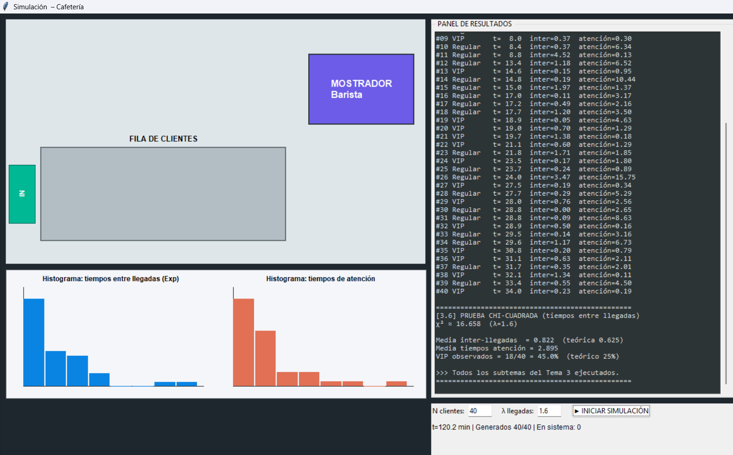
1. Simulación de cafetería — PYTHON — Ejecución 4
PYTHON
EJECUCIÓN 4
Inserta aquí la captura de pantalla
de la ejecución 4
Banco de ejercicios · Tema 3 · Generación de variables aleatorias
11

Slide 12
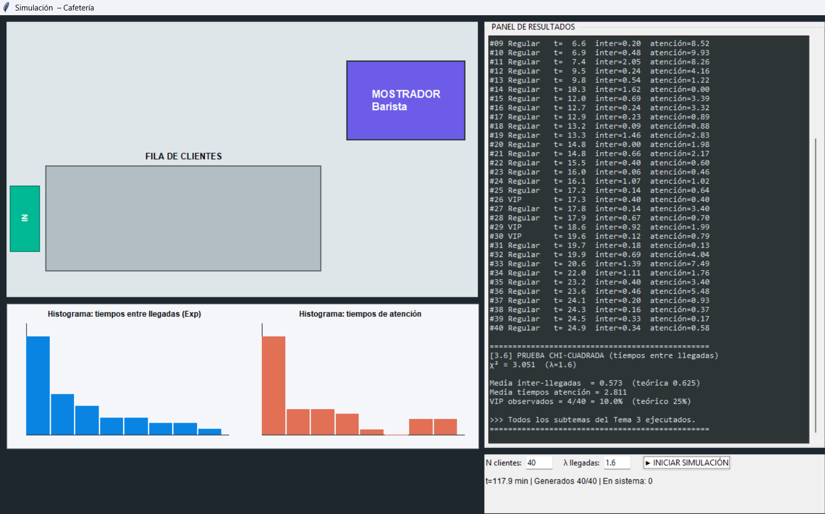
1. Simulación de cafetería — PYTHON — Ejecución 5
PYTHON
EJECUCIÓN 5
Inserta aquí la captura de pantalla
de la ejecución 5
Banco de ejercicios · Tema 3 · Generación de variables aleatorias
12

Slide 13
1. Simulación de cafetería — JAVA
JAVA
Archivo: SimulacionCafeteria.java
Generador de referencia: clase Random / nextDouble()
Se documentan 5 ejecuciones del programa. Cada ejecución ocupa una diapositiva para insertar la captura de pantalla correspondiente.
Banco de ejercicios · Tema 3 · Generación de variables aleatorias
13

Slide 14
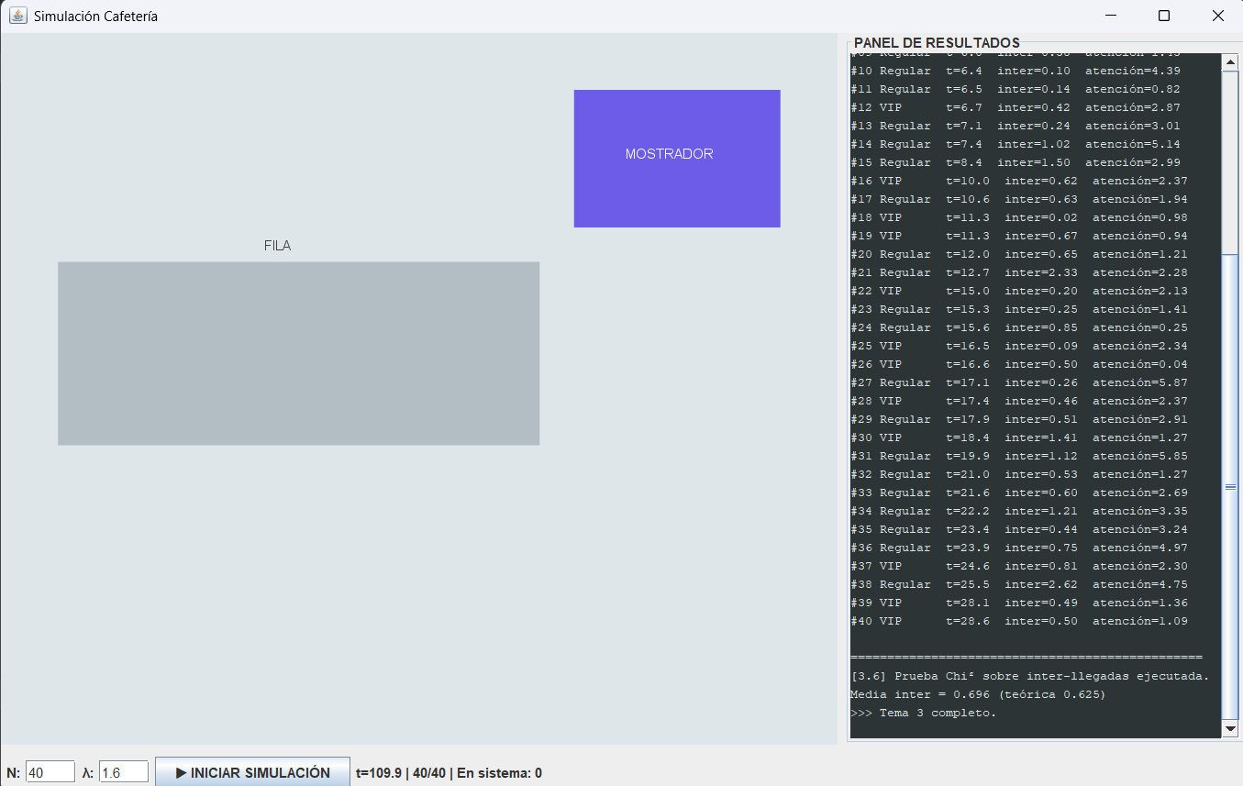
1. Simulación de cafetería — JAVA — Ejecución 1
JAVA
EJECUCIÓN 1
Inserta aquí la captura de pantalla
de la ejecución 1
Banco de ejercicios · Tema 3 · Generación de variables aleatorias
14

Slide 15
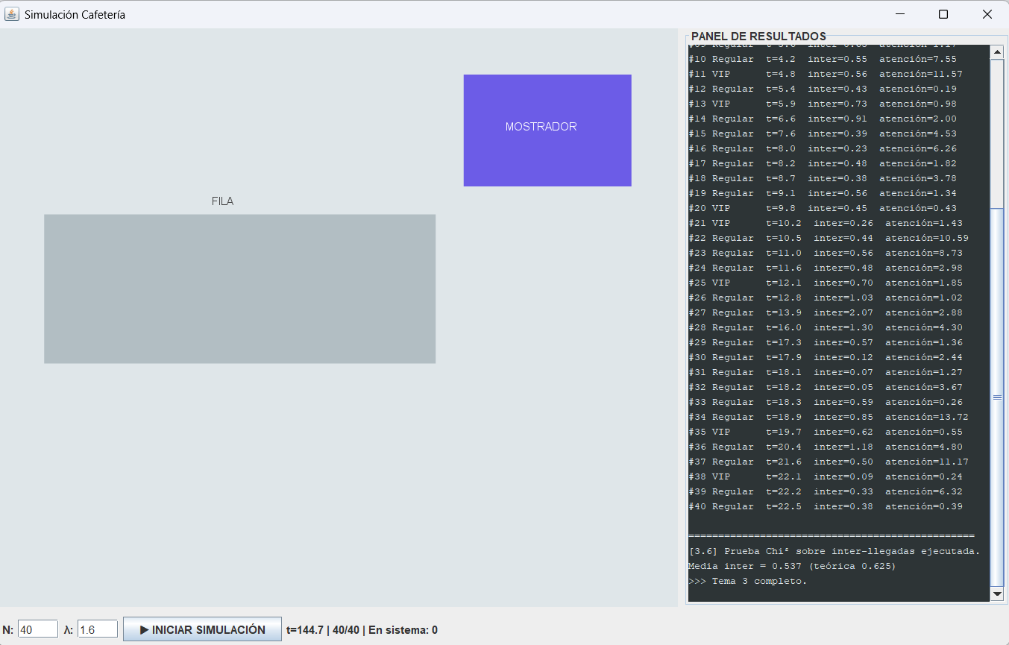
1. Simulación de cafetería — JAVA — Ejecución 2
JAVA
EJECUCIÓN 2
Inserta aquí la captura de pantalla
de la ejecución 2
Banco de ejercicios · Tema 3 · Generación de variables aleatorias
15

Slide 16

1. Simulación de cafetería — JAVA — Ejecución 3
JAVA
EJECUCIÓN 3
Inserta aquí la captura de pantalla
de la ejecución 3
Banco de ejercicios · Tema 3 · Generación de variables aleatorias
16

Slide 17

1. Simulación de cafetería — JAVA — Ejecución 4
JAVA
EJECUCIÓN 4
Inserta aquí la captura de pantalla
de la ejecución 4
Banco de ejercicios · Tema 3 · Generación de variables aleatorias
17

Slide 18

1. Simulación de cafetería — JAVA — Ejecución 5
JAVA
EJECUCIÓN 5
Inserta aquí la captura de pantalla
de la ejecución 5
Banco de ejercicios · Tema 3 · Generación de variables aleatorias
18

Slide 19
1. Simulación de cafetería — R
R
Archivo: SimulacionCafeteria.R
Generador de referencia: runif() / set.seed()
Se documentan 5 ejecuciones del programa. Cada ejecución ocupa una diapositiva para insertar la captura de pantalla correspondiente.
Banco de ejercicios · Tema 3 · Generación de variables aleatorias
19

Slide 20
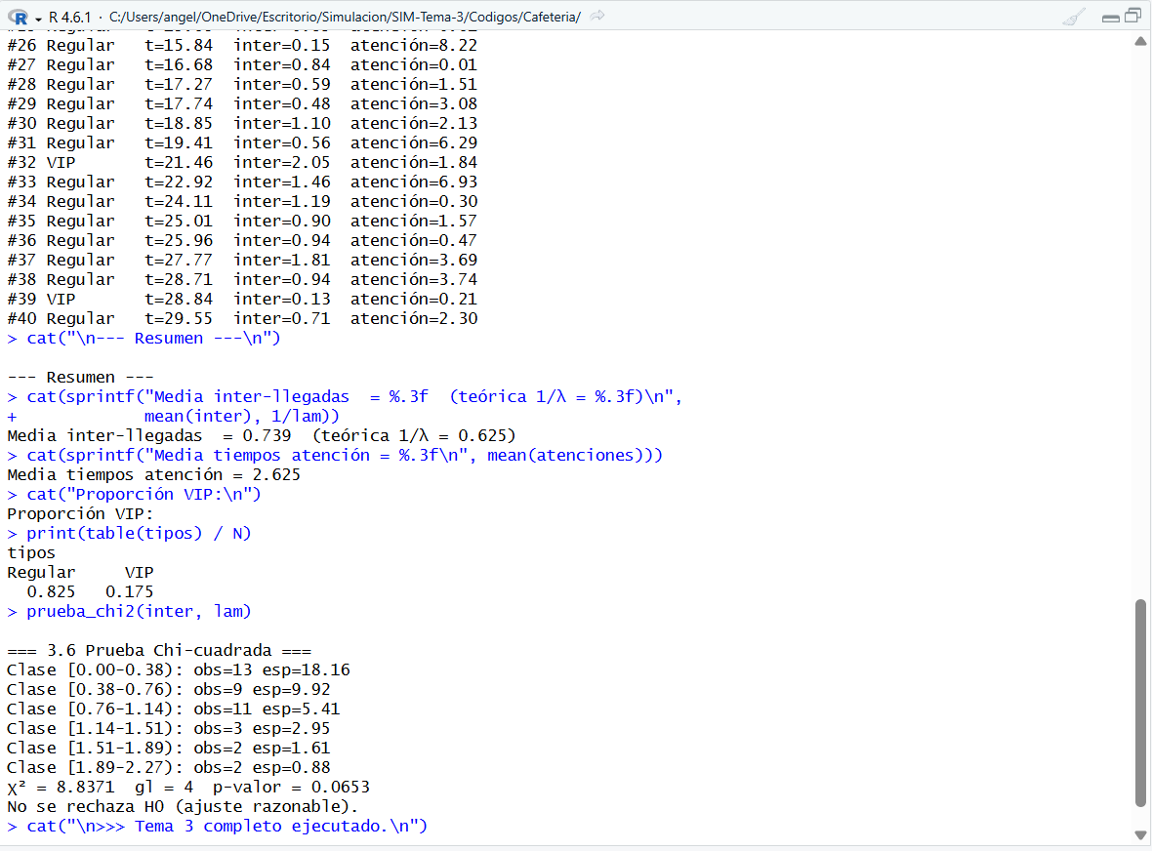
1. Simulación de cafetería — R — Ejecución 1
R
EJECUCIÓN 1
Inserta aquí la captura de pantalla
de la ejecución 1
Banco de ejercicios · Tema 3 · Generación de variables aleatorias
20

Slide 21
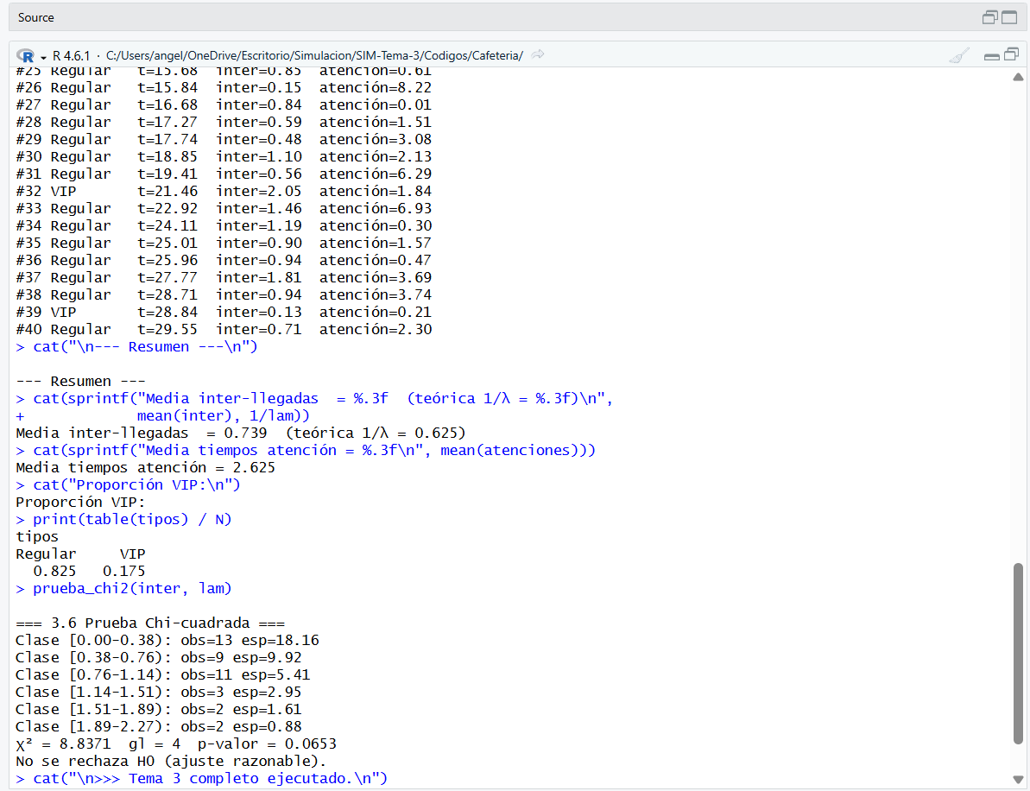
1. Simulación de cafetería — R — Ejecución 2
R
EJECUCIÓN 2
Inserta aquí la captura de pantalla
de la ejecución 2
Banco de ejercicios · Tema 3 · Generación de variables aleatorias
21

Slide 22
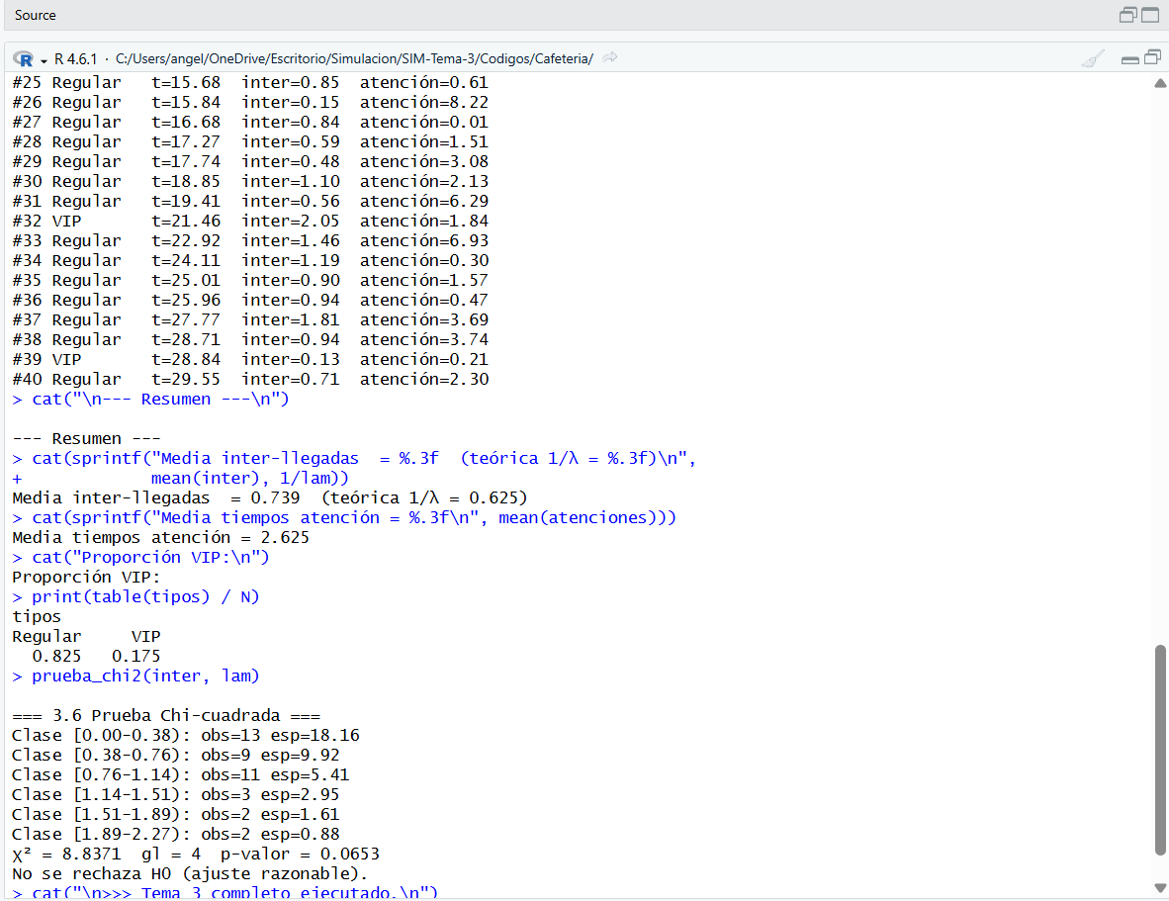
1. Simulación de cafetería — R — Ejecución 3
R
EJECUCIÓN 3
Inserta aquí la captura de pantalla
de la ejecución 3
Banco de ejercicios · Tema 3 · Generación de variables aleatorias
22

Slide 23
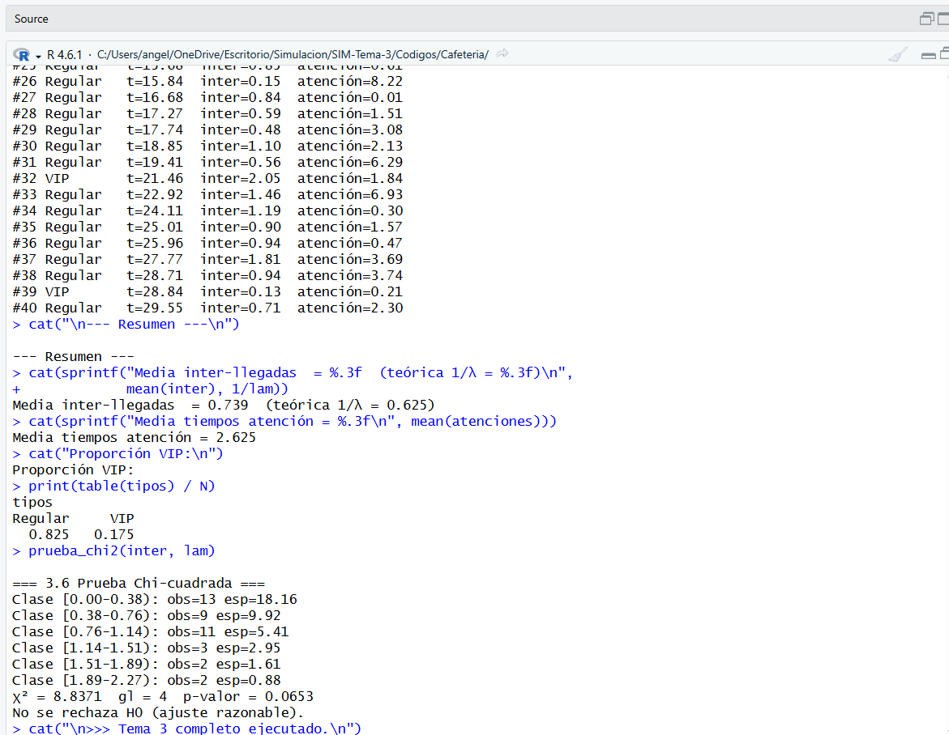
1. Simulación de cafetería — R — Ejecución 4
R
EJECUCIÓN 4
Inserta aquí la captura de pantalla
de la ejecución 4
Banco de ejercicios · Tema 3 · Generación de variables aleatorias
23

Slide 24
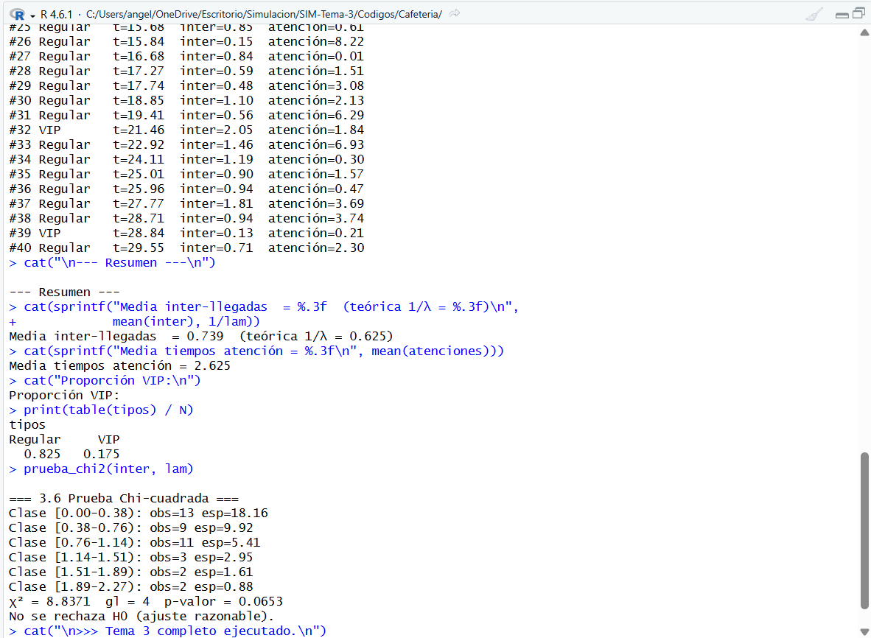
1. Simulación de cafetería — R — Ejecución 5
R
EJECUCIÓN 5
Inserta aquí la captura de pantalla
de la ejecución 5
Banco de ejercicios · Tema 3 · Generación de variables aleatorias
24

Slide 25
EJEMPLO 2
SIMULACIÓN DE MUSEO DE CIENCIAS

Slide 26
2. Simulación de museo de ciencias
Tema 3 completo
Simula el recorrido de visitantes por cuatro salas (Dinos, Espacio, Robots, Energía). Genera el tipo de visitante (Escolar/Individual/Turista), el tiempo de visita según el número de salas (Erlang por convolución y composición) y valida las inter-llegadas con Chi-cuadrada.
Archivos:
SimulacionMuseo.py · SimulacionMuseo.java · SimulacionMuseo.R
A continuación: Python, Java y R — cada uno con 5 ejecuciones (una diapositiva por ejecución).
Banco de ejercicios · Tema 3 · Generación de variables aleatorias
26

Slide 27
2. Simulación de museo de ciencias — PYTHON
PYTHON
Archivo: SimulacionMuseo.py
Generador de referencia: módulo random / random.random()
Se documentan 5 ejecuciones del programa. Cada ejecución ocupa una diapositiva para insertar la captura de pantalla correspondiente.
Banco de ejercicios · Tema 3 · Generación de variables aleatorias
27

Slide 28
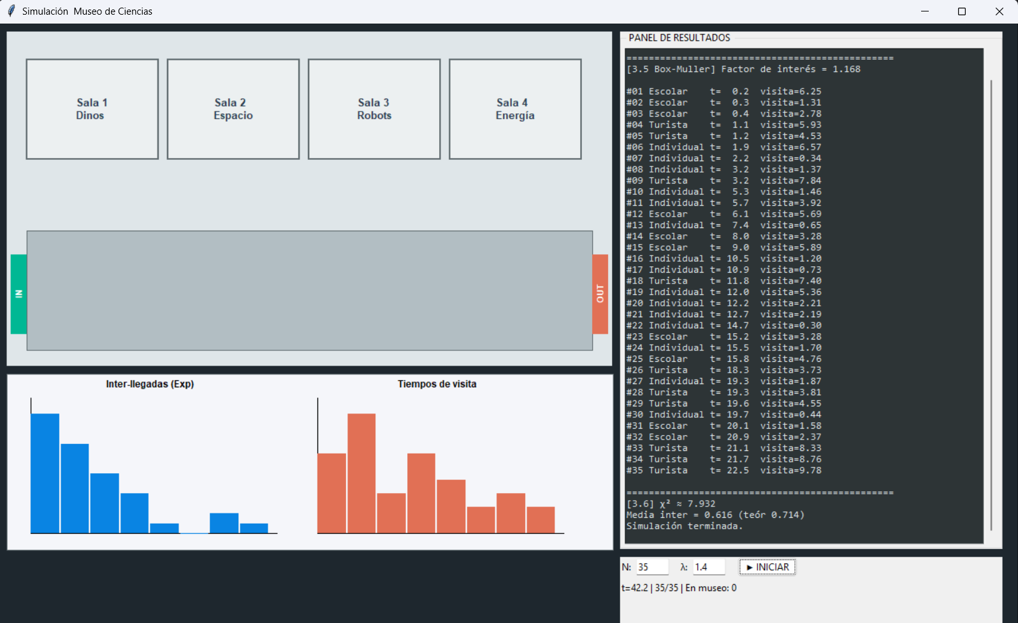
2. Simulación de museo de ciencias — PYTHON — Ejecución 1
PYTHON
EJECUCIÓN 1
Inserta aquí la captura de pantalla
de la ejecución 1
Banco de ejercicios · Tema 3 · Generación de variables aleatorias
28

Slide 29
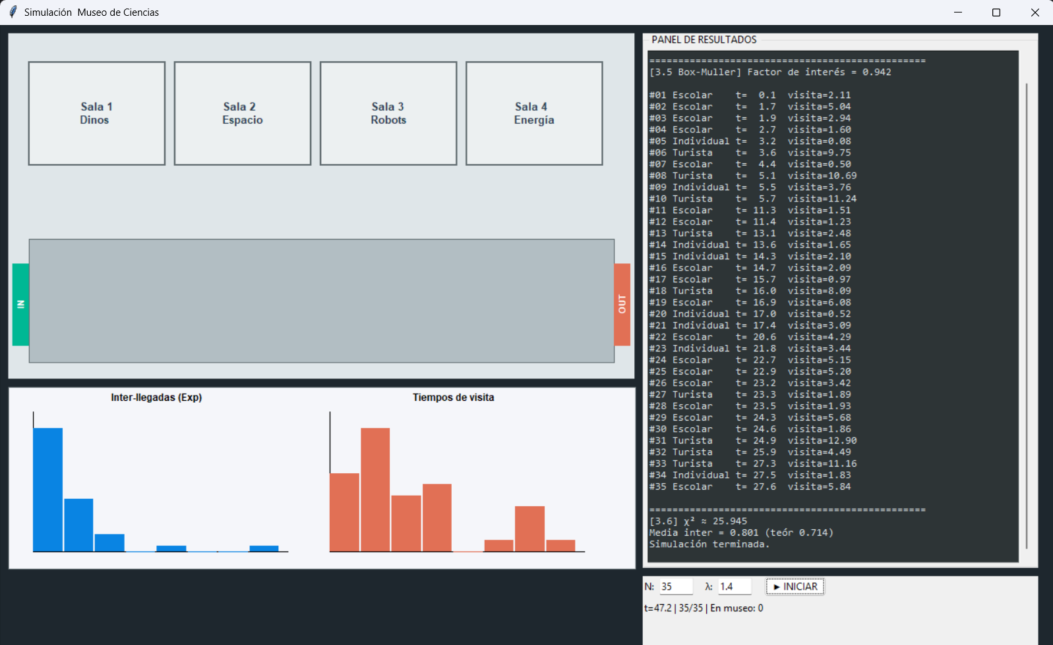
2. Simulación de museo de ciencias — PYTHON — Ejecución 2
PYTHON
EJECUCIÓN 2
Inserta aquí la captura de pantalla
de la ejecución 2
Banco de ejercicios · Tema 3 · Generación de variables aleatorias
29

Slide 30
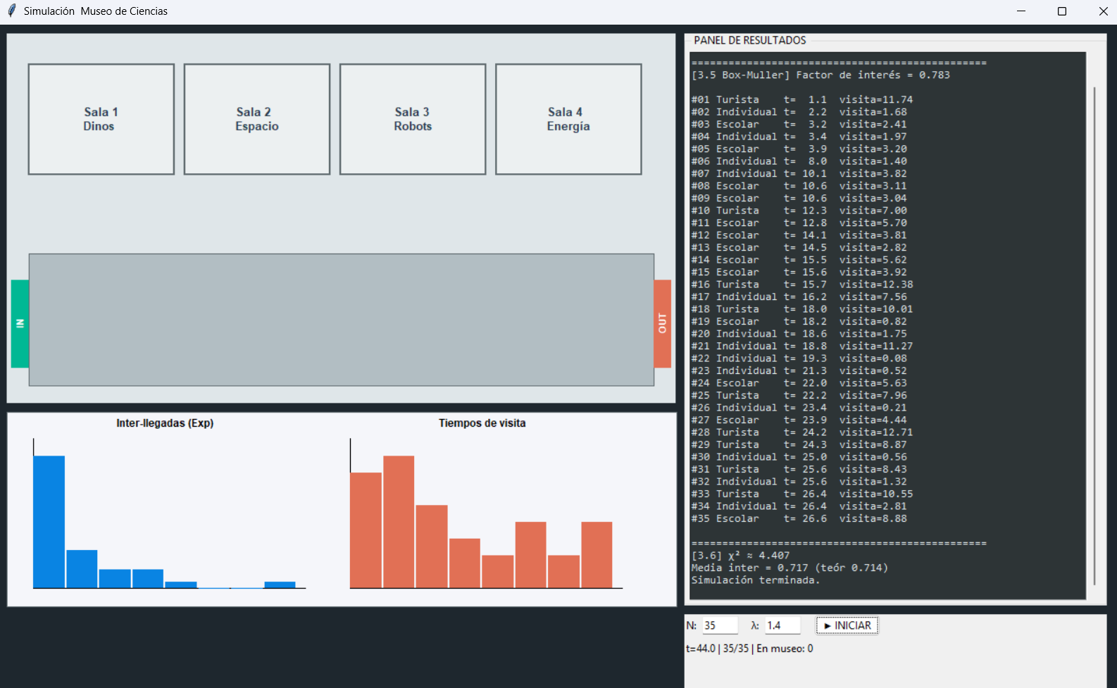
2. Simulación de museo de ciencias — PYTHON — Ejecución 3
PYTHON
EJECUCIÓN 3
Inserta aquí la captura de pantalla
de la ejecución 3
Banco de ejercicios · Tema 3 · Generación de variables aleatorias
30

Slide 31
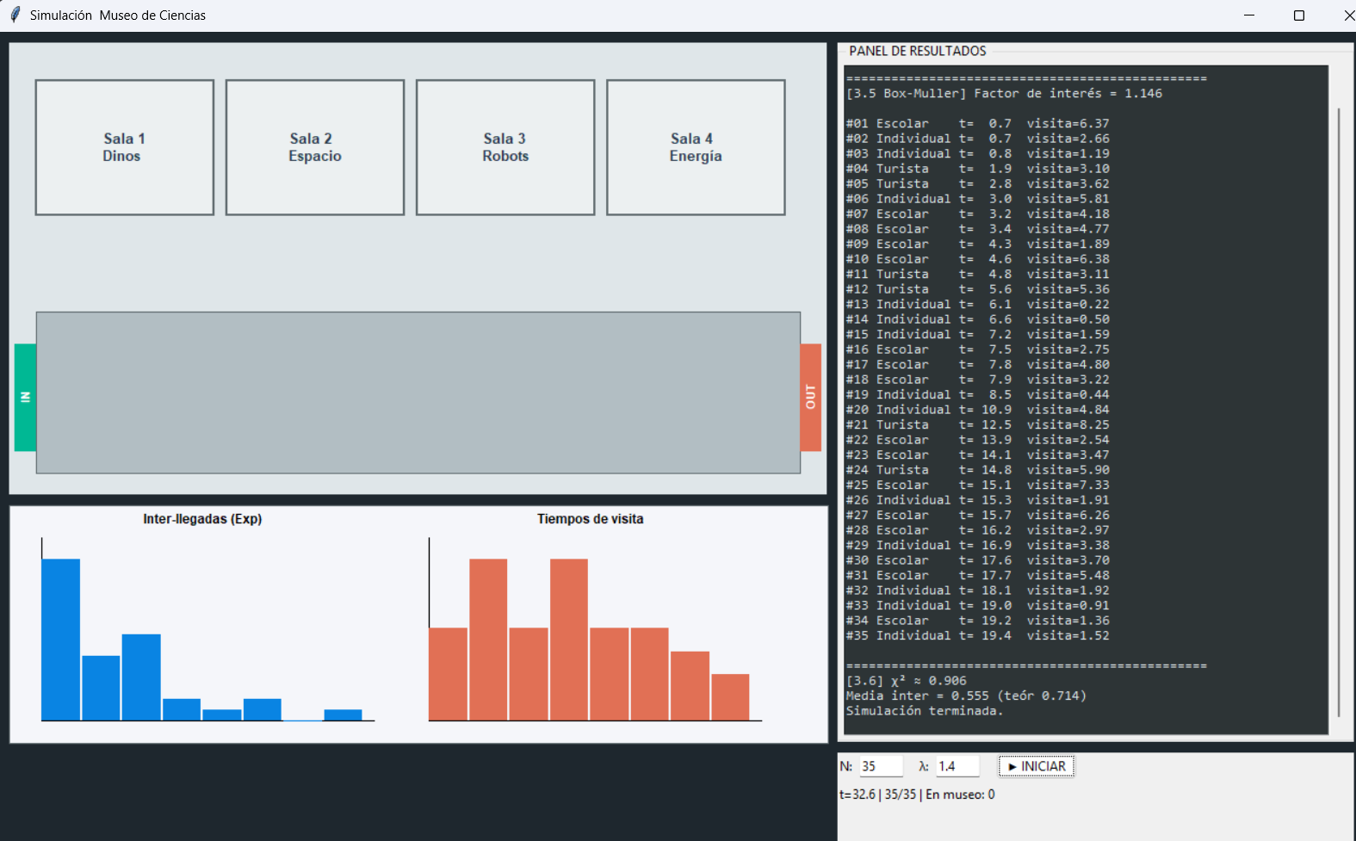
2. Simulación de museo de ciencias — PYTHON — Ejecución 4
PYTHON
EJECUCIÓN 4
Inserta aquí la captura de pantalla
de la ejecución 4
Banco de ejercicios · Tema 3 · Generación de variables aleatorias
31

Slide 32
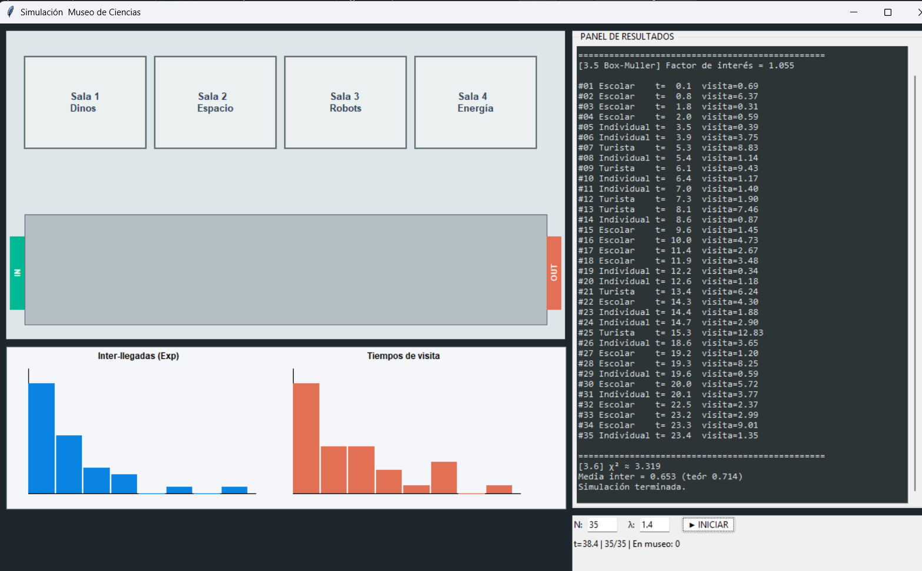
2. Simulación de museo de ciencias — PYTHON — Ejecución 5
PYTHON
EJECUCIÓN 5
Inserta aquí la captura de pantalla
de la ejecución 5
Banco de ejercicios · Tema 3 · Generación de variables aleatorias
32

Slide 33
2. Simulación de museo de ciencias — JAVA
JAVA
Archivo: SimulacionMuseo.java
Generador de referencia: clase Random / nextDouble()
Se documentan 5 ejecuciones del programa. Cada ejecución ocupa una diapositiva para insertar la captura de pantalla correspondiente.
Banco de ejercicios · Tema 3 · Generación de variables aleatorias
33

Slide 34
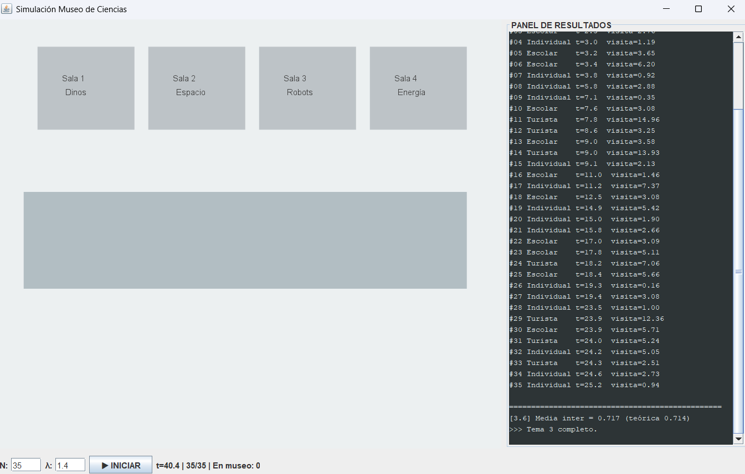
2. Simulación de museo de ciencias — JAVA — Ejecución 1
JAVA
EJECUCIÓN 1
Inserta aquí la captura de pantalla
de la ejecución 1
Banco de ejercicios · Tema 3 · Generación de variables aleatorias
34

Slide 35
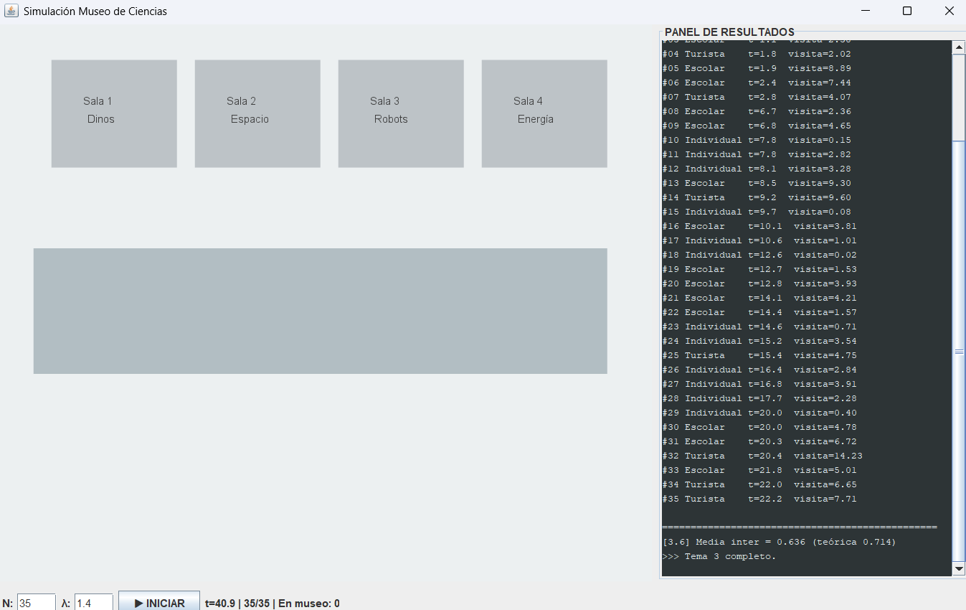
2. Simulación de museo de ciencias — JAVA — Ejecución 2
JAVA
EJECUCIÓN 2
Inserta aquí la captura de pantalla
de la ejecución 2
Banco de ejercicios · Tema 3 · Generación de variables aleatorias
35

Slide 36
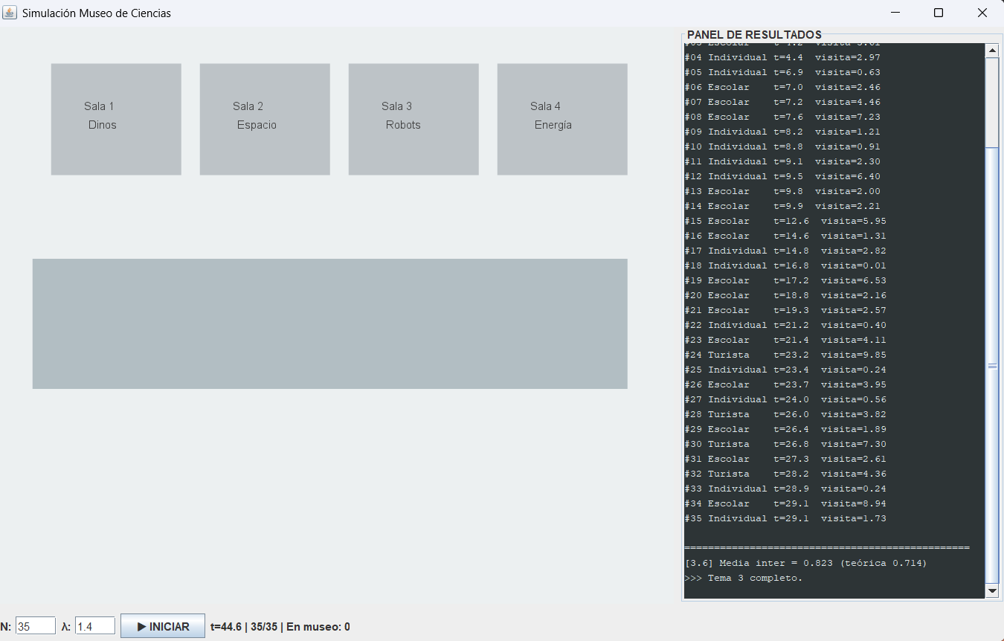
2. Simulación de museo de ciencias — JAVA — Ejecución 3
JAVA
EJECUCIÓN 3
Inserta aquí la captura de pantalla
de la ejecución 3
Banco de ejercicios · Tema 3 · Generación de variables aleatorias
36

Slide 37

2. Simulación de museo de ciencias — JAVA — Ejecución 4
JAVA
EJECUCIÓN 4
Inserta aquí la captura de pantalla
de la ejecución 4
Banco de ejercicios · Tema 3 · Generación de variables aleatorias
37

Slide 38

2. Simulación de museo de ciencias — JAVA — Ejecución 5
JAVA
EJECUCIÓN 5
Inserta aquí la captura de pantalla
de la ejecución 5
Banco de ejercicios · Tema 3 · Generación de variables aleatorias
38

Slide 39
2. Simulación de museo de ciencias — R
R
Archivo: SimulacionMuseo.R
Generador de referencia: runif() / set.seed()
Se documentan 5 ejecuciones del programa. Cada ejecución ocupa una diapositiva para insertar la captura de pantalla correspondiente.
Banco de ejercicios · Tema 3 · Generación de variables aleatorias
39

Slide 40
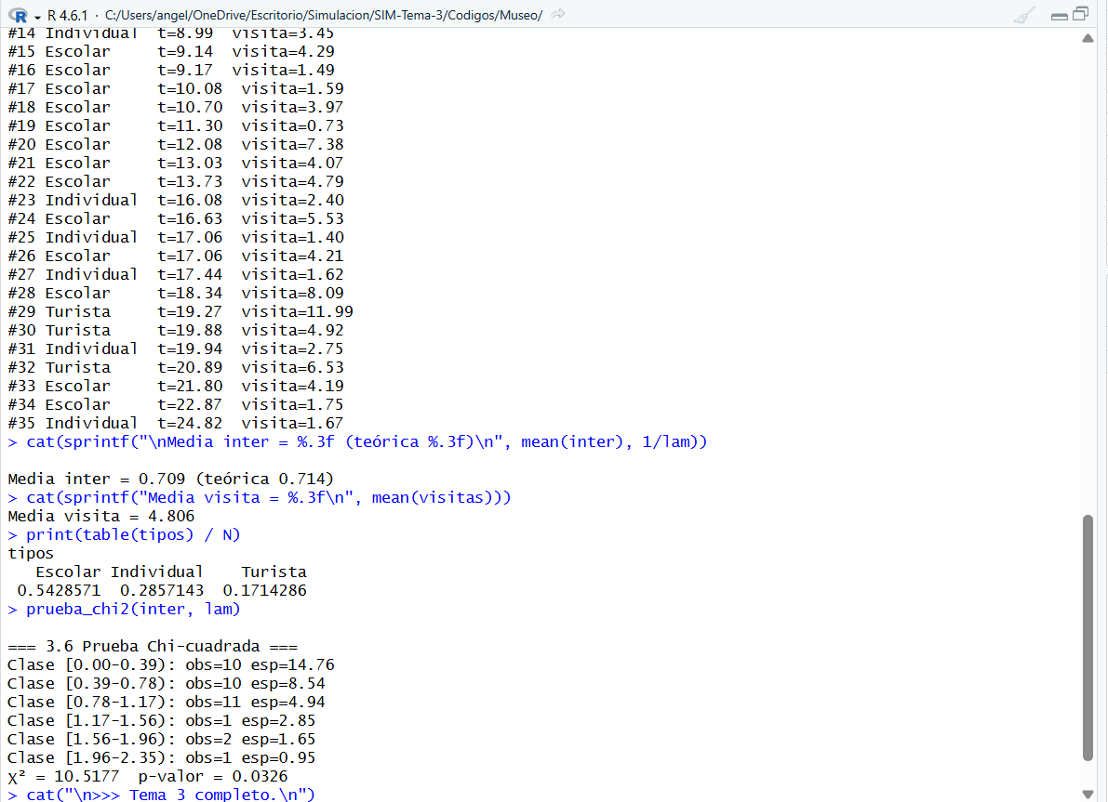
2. Simulación de museo de ciencias — R — Ejecución 1
R
EJECUCIÓN 1
Inserta aquí la captura de pantalla
de la ejecución 1
Banco de ejercicios · Tema 3 · Generación de variables aleatorias
40

Slide 41
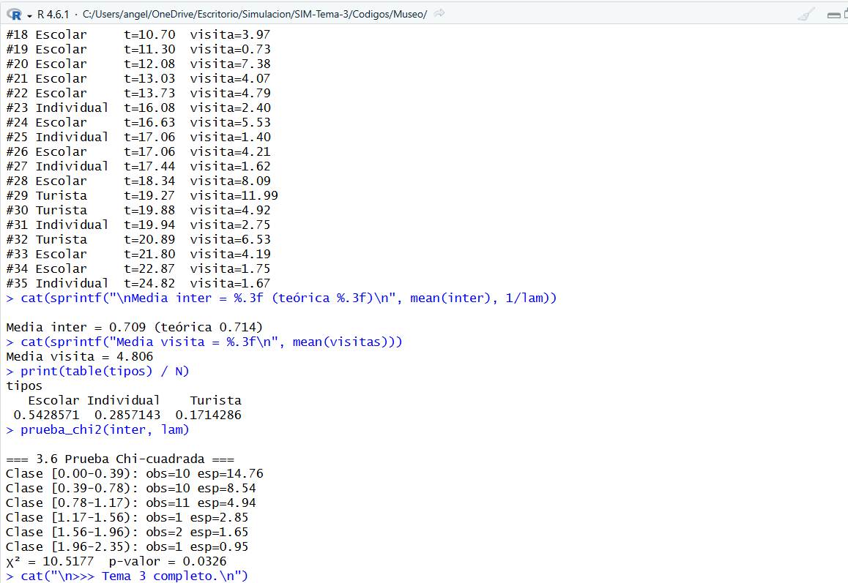
2. Simulación de museo de ciencias — R — Ejecución 2
R
EJECUCIÓN 2
Inserta aquí la captura de pantalla
de la ejecución 2
Banco de ejercicios · Tema 3 · Generación de variables aleatorias
41

Slide 42
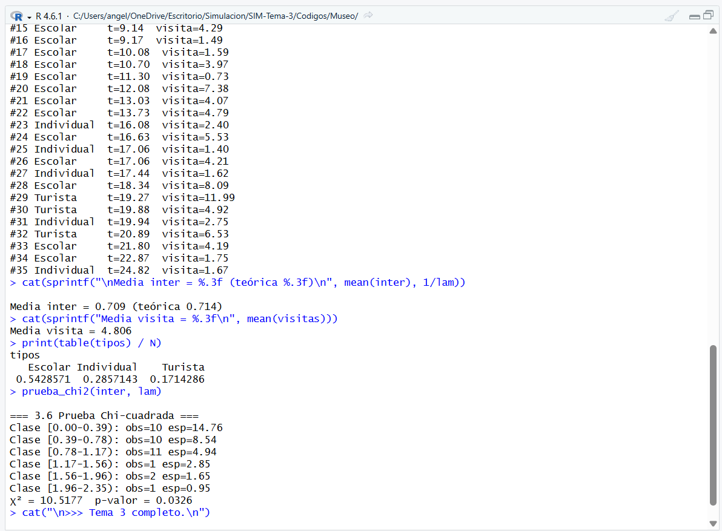
2. Simulación de museo de ciencias — R — Ejecución 3
R
EJECUCIÓN 3
Inserta aquí la captura de pantalla
de la ejecución 3
Banco de ejercicios · Tema 3 · Generación de variables aleatorias
42

Slide 43
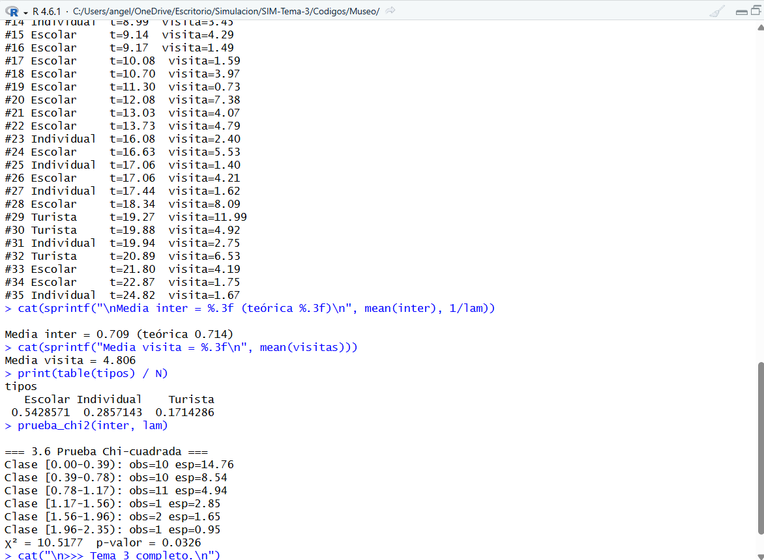
2. Simulación de museo de ciencias — R — Ejecución 4
R
EJECUCIÓN 4
Inserta aquí la captura de pantalla
de la ejecución 4
Banco de ejercicios · Tema 3 · Generación de variables aleatorias
43

Slide 44
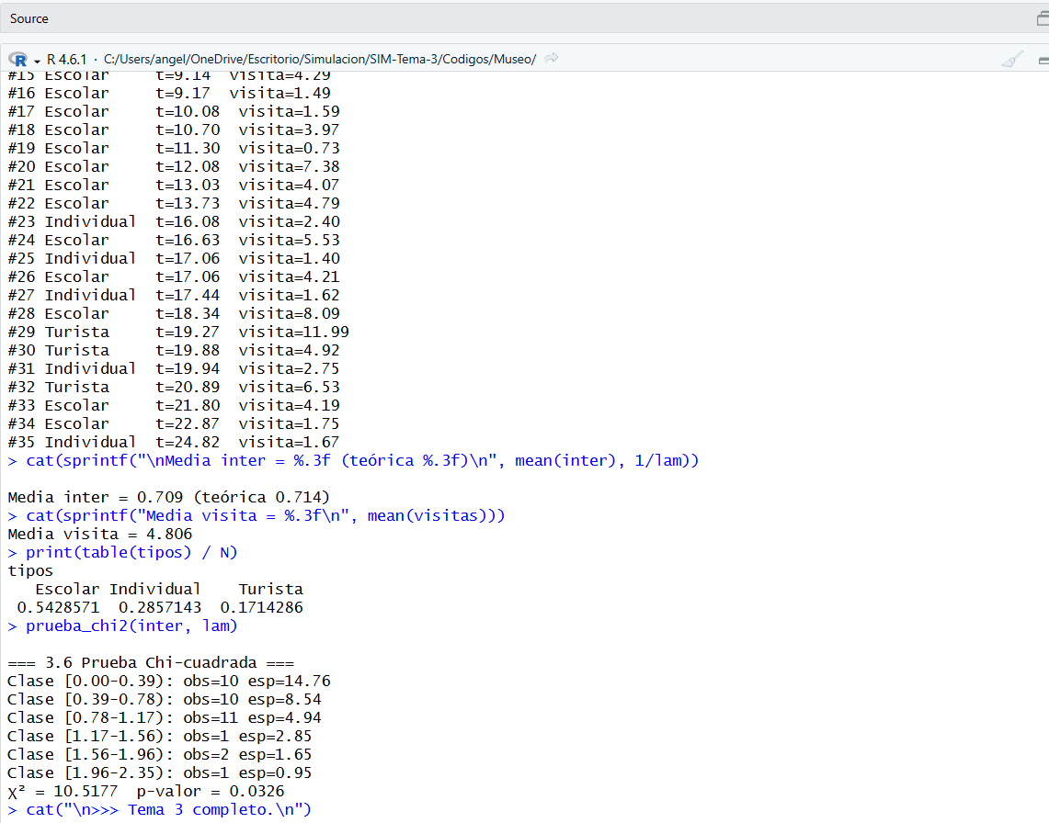
2. Simulación de museo de ciencias — R — Ejecución 5
R
EJECUCIÓN 5
Inserta aquí la captura de pantalla
de la ejecución 5
Banco de ejercicios · Tema 3 · Generación de variables aleatorias
44

Slide 45
EJEMPLO 3
SIMULACIÓN DE TRÁFICO EN INTERSECCIÓN

Slide 46
3. Simulación de tráfico en intersección
Tema 3 completo
Simula vehículos cruzando un semáforo. Genera el tipo de vehículo (auto/camión/moto), el tiempo de cruce (Exponencial o Erlang según el tipo mediante composición) y documenta proporciones observadas frente a las teóricas, con validación Chi-cuadrada.
Archivos:
SimulacionTrafico.py · SimulacionTrafico.java · SimulacionTrafico.R
A continuación: Python, Java y R — cada uno con 5 ejecuciones (una diapositiva por ejecución).
Banco de ejercicios · Tema 3 · Generación de variables aleatorias
46

Slide 47
3. Simulación de tráfico en intersección — PYTHON
PYTHON
Archivo: SimulacionTrafico.py
Generador de referencia: módulo random / random.random()
Se documentan 5 ejecuciones del programa. Cada ejecución ocupa una diapositiva para insertar la captura de pantalla correspondiente.
Banco de ejercicios · Tema 3 · Generación de variables aleatorias
47

Slide 48
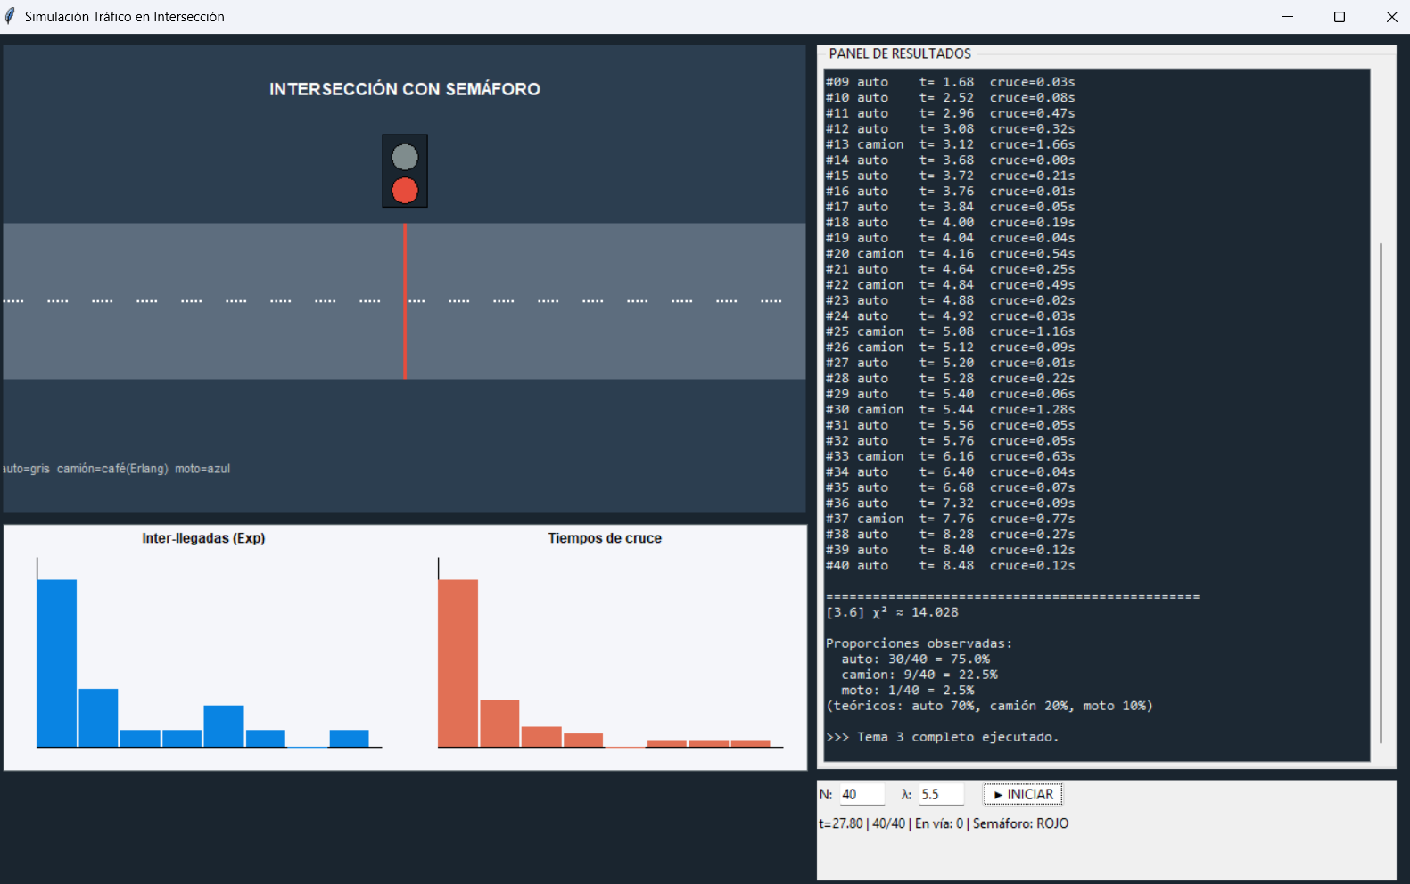
3. Simulación de tráfico en intersección — PYTHON — Ejecución 1
PYTHON
EJECUCIÓN 1
Inserta aquí la captura de pantalla
de la ejecución 1
Banco de ejercicios · Tema 3 · Generación de variables aleatorias
48

Slide 49
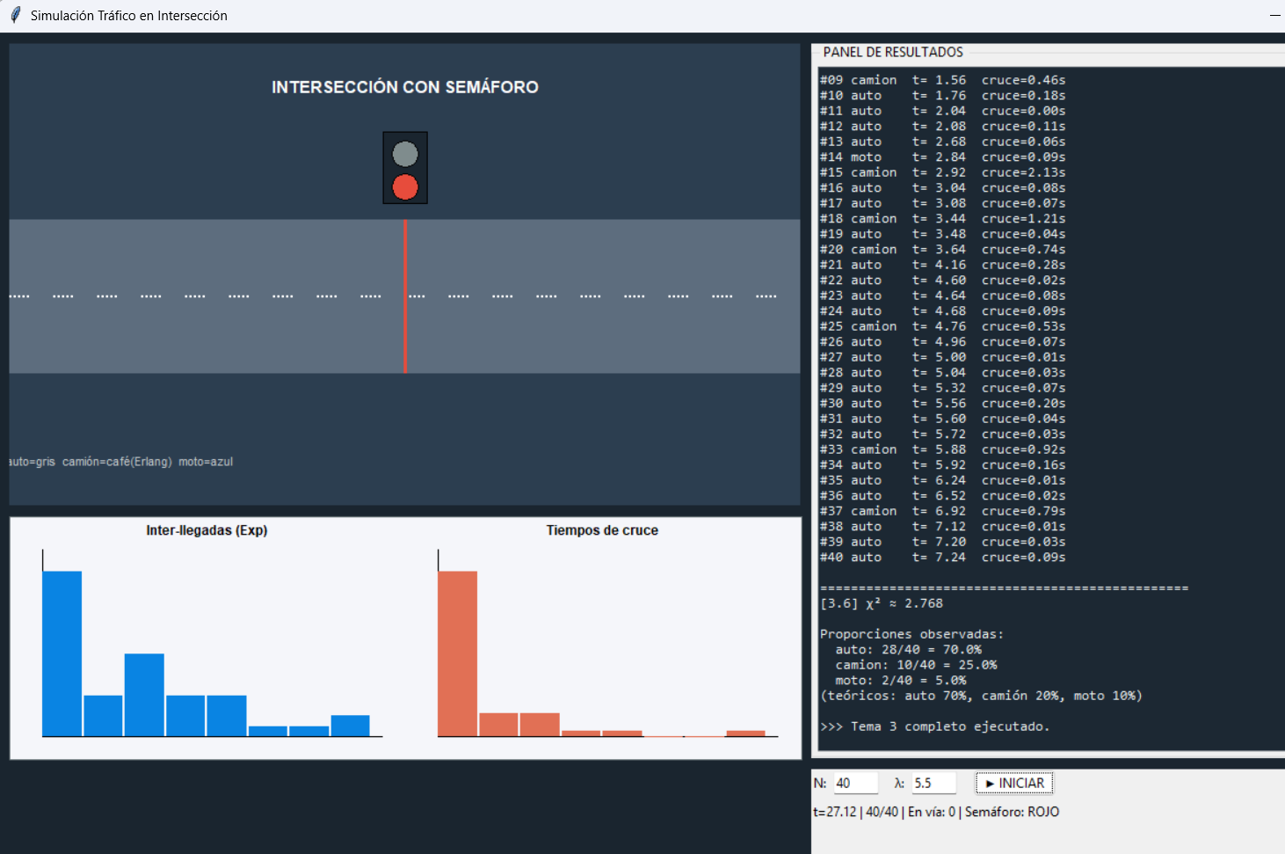
3. Simulación de tráfico en intersección — PYTHON — Ejecución 2
PYTHON
EJECUCIÓN 2
Inserta aquí la captura de pantalla
de la ejecución 2
Banco de ejercicios · Tema 3 · Generación de variables aleatorias
49

Slide 50
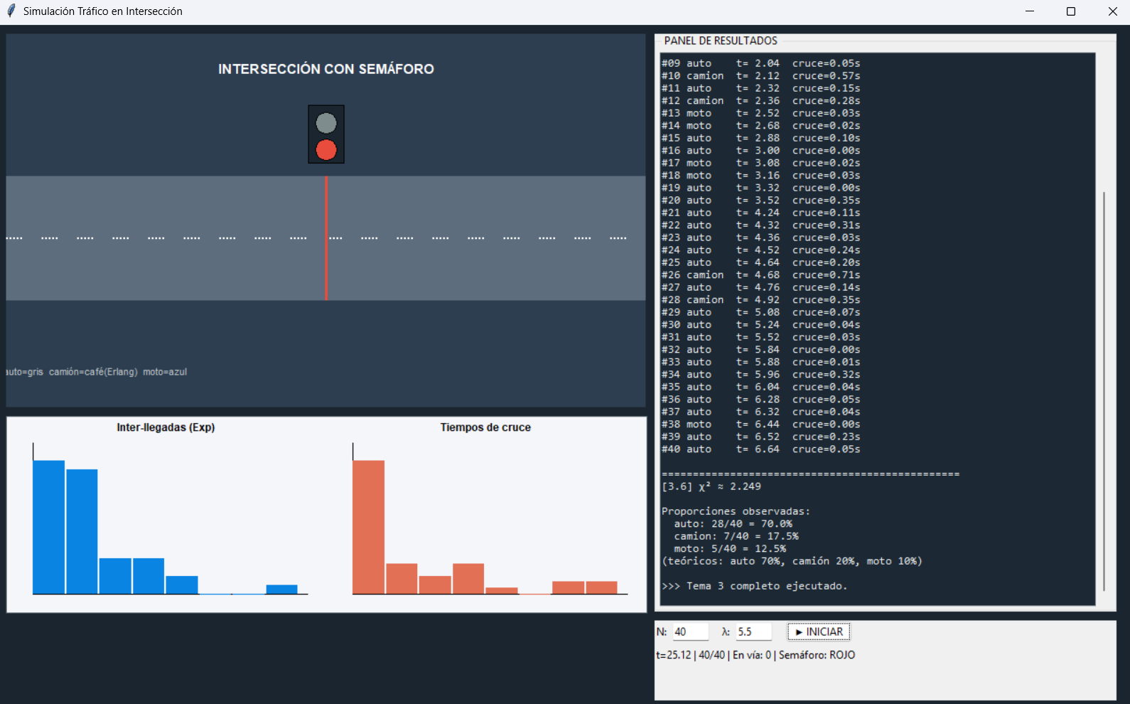
3. Simulación de tráfico en intersección — PYTHON — Ejecución 3
PYTHON
EJECUCIÓN 3
Inserta aquí la captura de pantalla
de la ejecución 3
Banco de ejercicios · Tema 3 · Generación de variables aleatorias
50

Slide 51

3. Simulación de tráfico en intersección — PYTHON — Ejecución 4
PYTHON
EJECUCIÓN 4
Inserta aquí la captura de pantalla
de la ejecución 4
Banco de ejercicios · Tema 3 · Generación de variables aleatorias
51

Slide 52
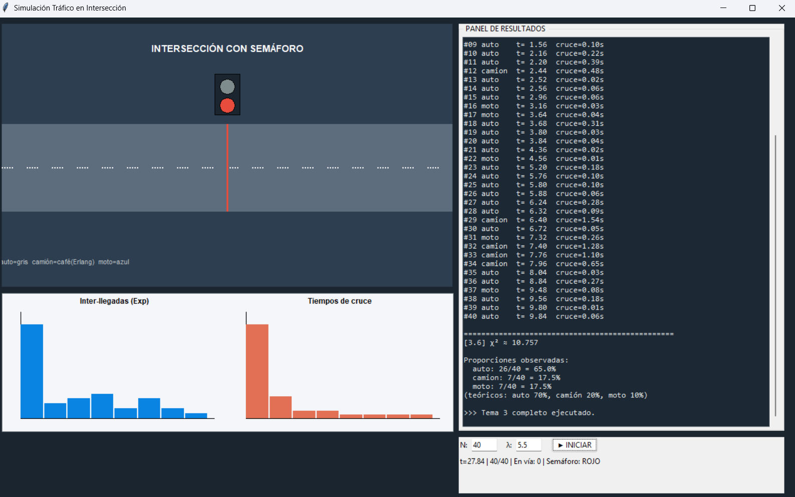
3. Simulación de tráfico en intersección — PYTHON — Ejecución 5
PYTHON
EJECUCIÓN 5
Inserta aquí la captura de pantalla
de la ejecución 5
Banco de ejercicios · Tema 3 · Generación de variables aleatorias
52

Slide 53
3. Simulación de tráfico en intersección — JAVA
JAVA
Archivo: SimulacionTrafico.java
Generador de referencia: clase Random / nextDouble()
Se documentan 5 ejecuciones del programa. Cada ejecución ocupa una diapositiva para insertar la captura de pantalla correspondiente.
Banco de ejercicios · Tema 3 · Generación de variables aleatorias
53

Slide 54
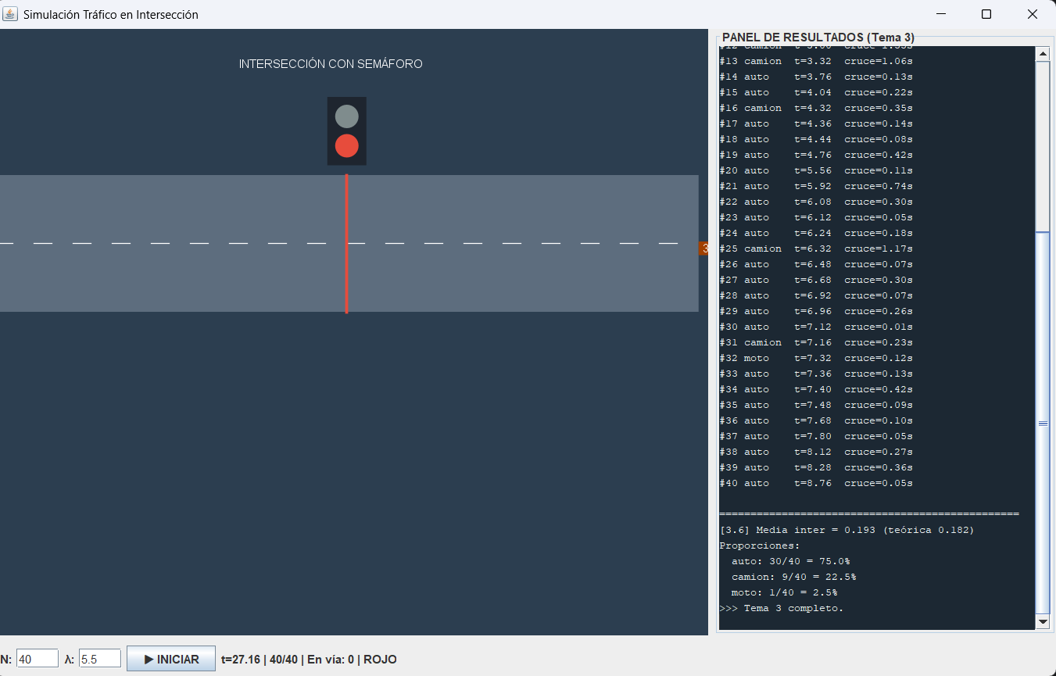
3. Simulación de tráfico en intersección — JAVA — Ejecución 1
JAVA
EJECUCIÓN 1
Inserta aquí la captura de pantalla
de la ejecución 1
Banco de ejercicios · Tema 3 · Generación de variables aleatorias
54

Slide 55
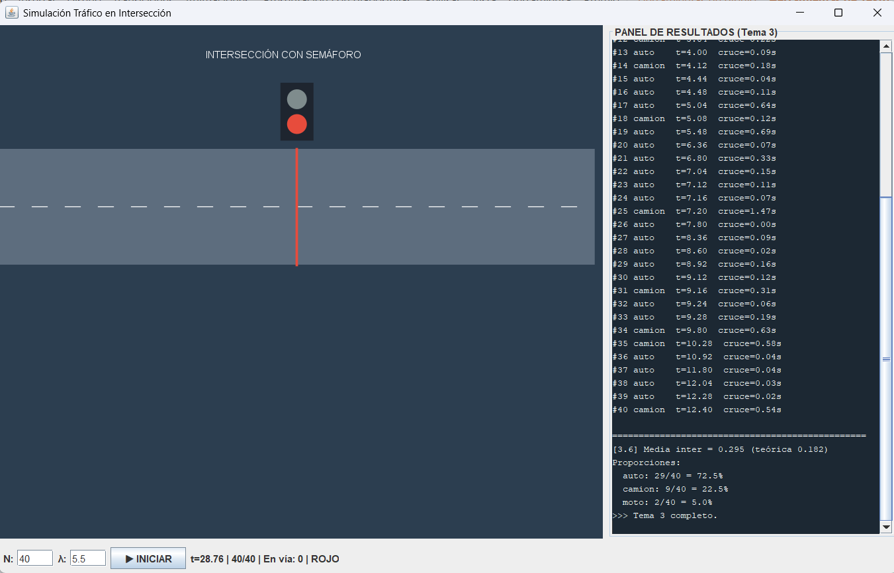
3. Simulación de tráfico en intersección — JAVA — Ejecución 2
JAVA
EJECUCIÓN 2
Inserta aquí la captura de pantalla
de la ejecución 2
Banco de ejercicios · Tema 3 · Generación de variables aleatorias
55

Slide 56
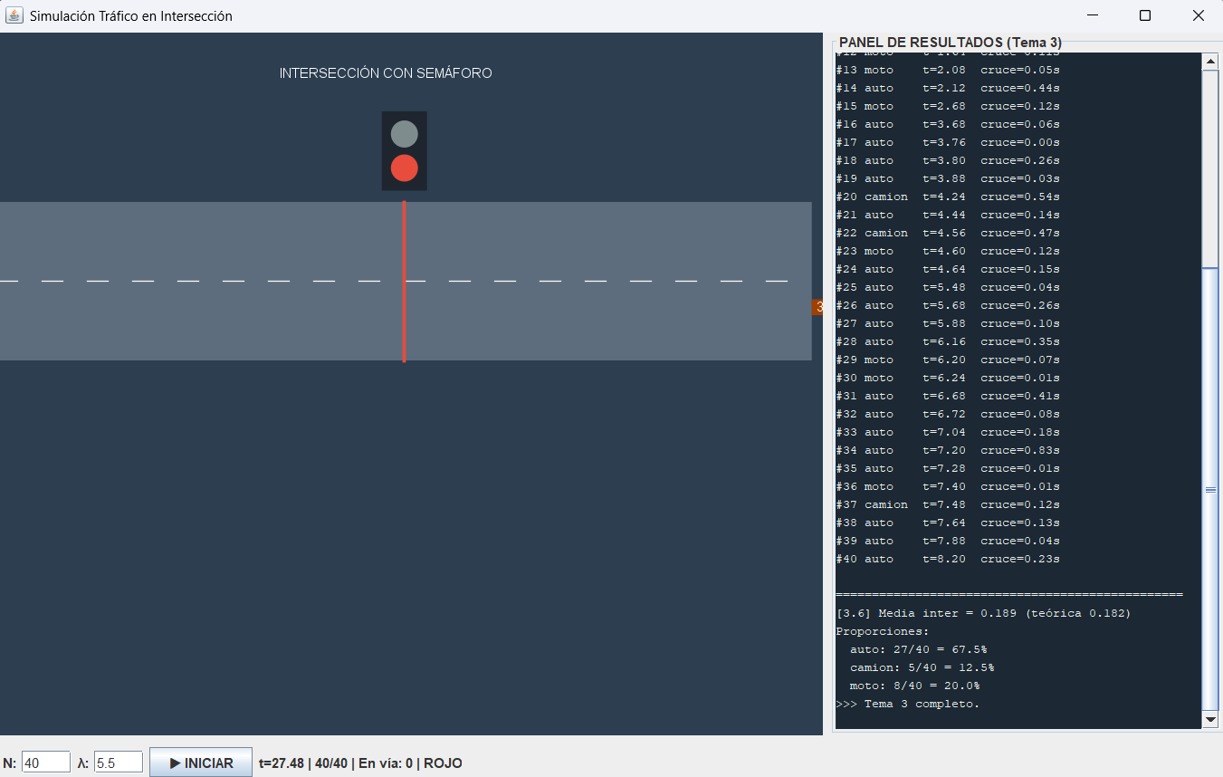
3. Simulación de tráfico en intersección — JAVA — Ejecución 3
JAVA
EJECUCIÓN 3
Inserta aquí la captura de pantalla
de la ejecución 3
Banco de ejercicios · Tema 3 · Generación de variables aleatorias
56

Slide 57

3. Simulación de tráfico en intersección — JAVA — Ejecución 4
JAVA
EJECUCIÓN 4
Inserta aquí la captura de pantalla
de la ejecución 4
Banco de ejercicios · Tema 3 · Generación de variables aleatorias
57

Slide 58
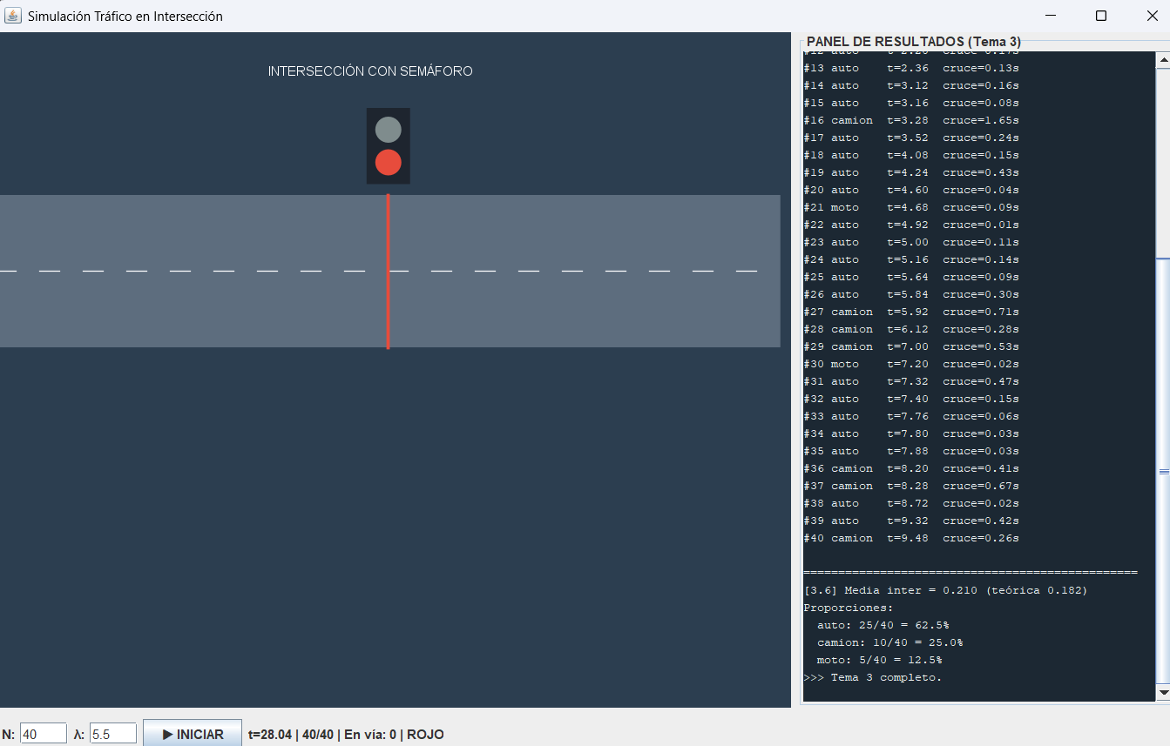
3. Simulación de tráfico en intersección — JAVA — Ejecución 5
JAVA
EJECUCIÓN 5
Inserta aquí la captura de pantalla
de la ejecución 5
Banco de ejercicios · Tema 3 · Generación de variables aleatorias
58

Slide 59
3. Simulación de tráfico en intersección — R
R
Archivo: SimulacionTrafico.R
Generador de referencia: runif() / set.seed()
Se documentan 5 ejecuciones del programa. Cada ejecución ocupa una diapositiva para insertar la captura de pantalla correspondiente.
Banco de ejercicios · Tema 3 · Generación de variables aleatorias
59

Slide 60
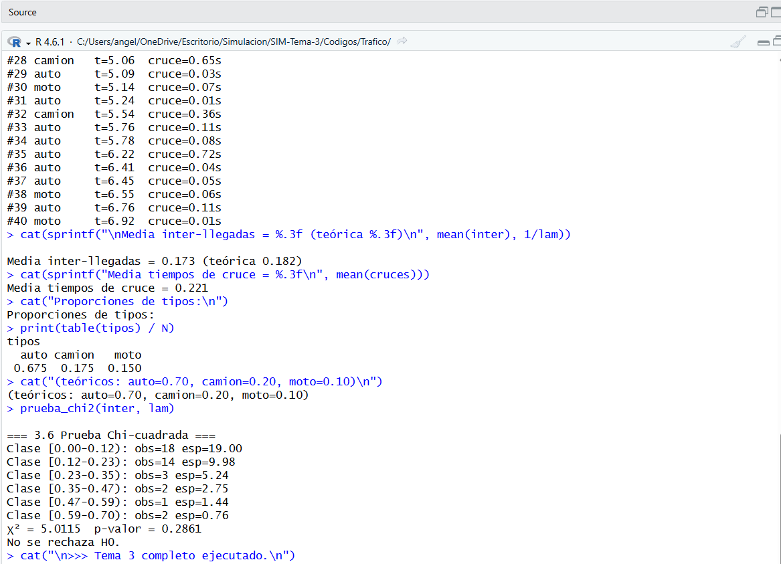
3. Simulación de tráfico en intersección — R — Ejecución 1
R
EJECUCIÓN 1
Inserta aquí la captura de pantalla
de la ejecución 1
Banco de ejercicios · Tema 3 · Generación de variables aleatorias
60

Slide 61
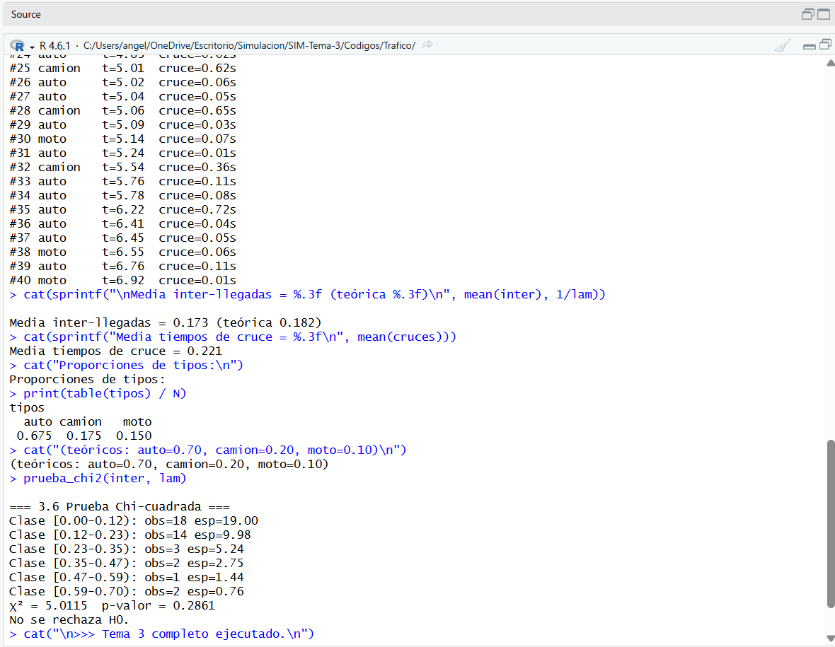
3. Simulación de tráfico en intersección — R — Ejecución 2
R
EJECUCIÓN 2
Inserta aquí la captura de pantalla
de la ejecución 2
Banco de ejercicios · Tema 3 · Generación de variables aleatorias
61

Slide 62
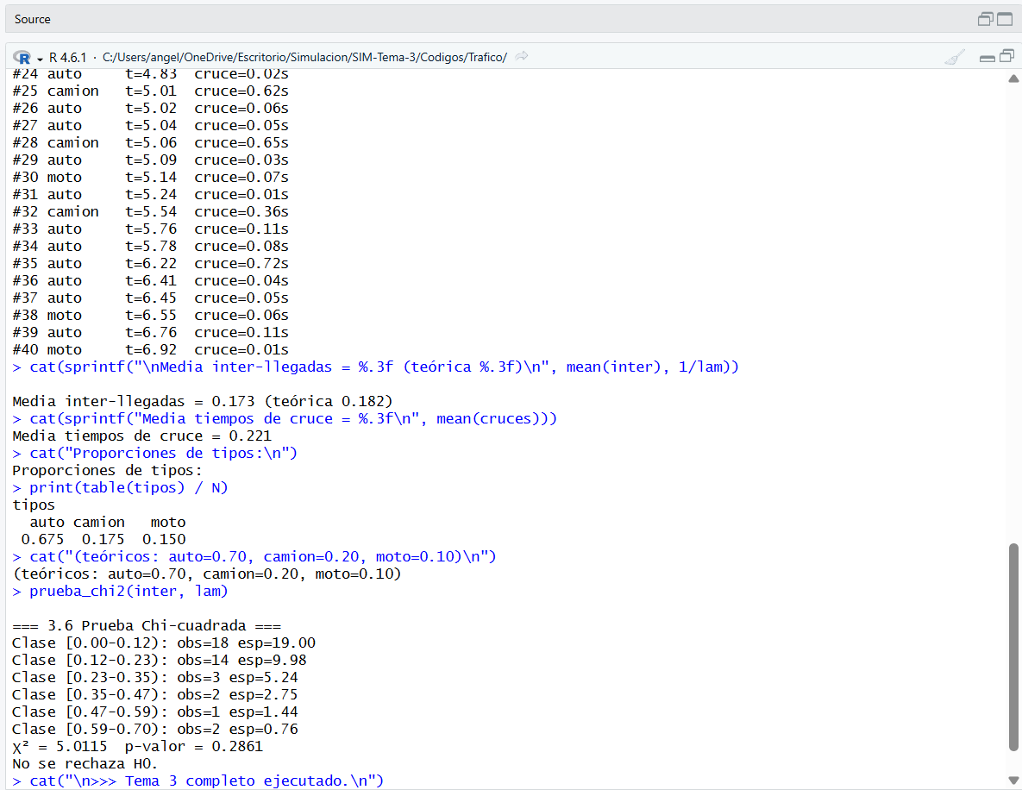
3. Simulación de tráfico en intersección — R — Ejecución 3
R
EJECUCIÓN 3
Inserta aquí la captura de pantalla
de la ejecución 3
Banco de ejercicios · Tema 3 · Generación de variables aleatorias
62

Slide 63
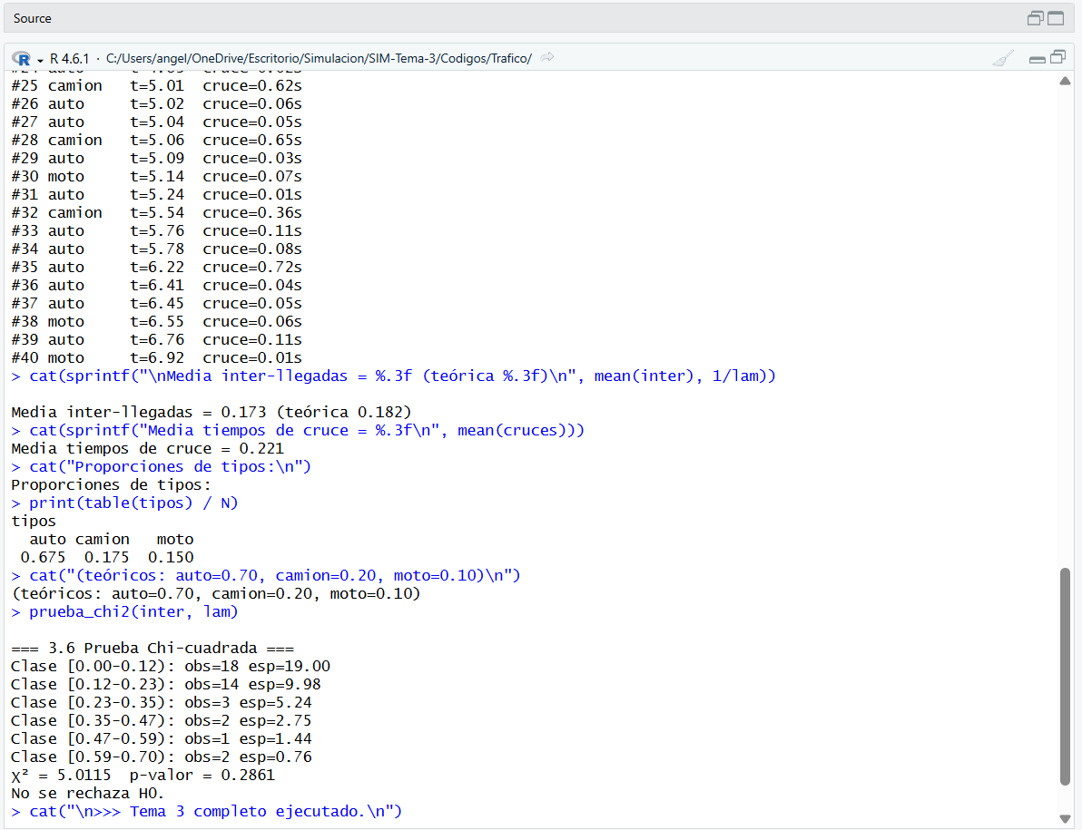
3. Simulación de tráfico en intersección — R — Ejecución 4
R
EJECUCIÓN 4
Inserta aquí la captura de pantalla
de la ejecución 4
Banco de ejercicios · Tema 3 · Generación de variables aleatorias
63

Slide 64
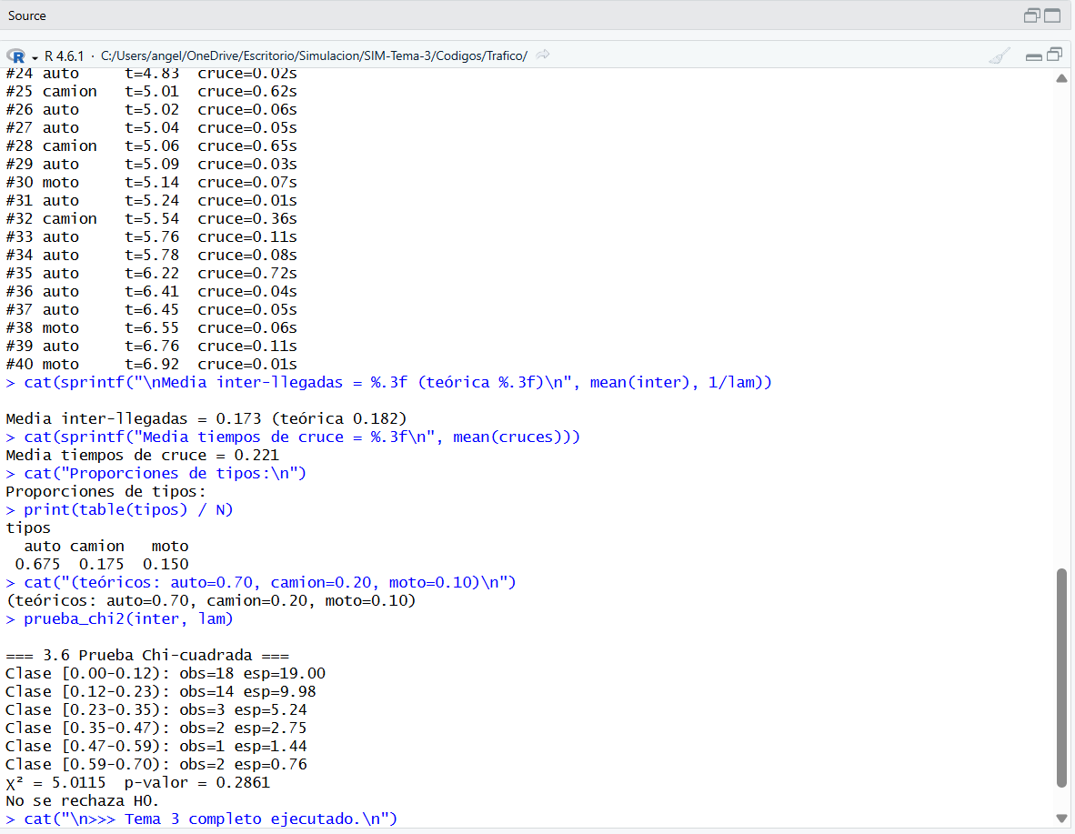
3. Simulación de tráfico en intersección — R — Ejecución 5
R
EJECUCIÓN 5
Inserta aquí la captura de pantalla
de la ejecución 5
Banco de ejercicios · Tema 3 · Generación de variables aleatorias
64

Slide 65
Conclusión
Durante el desarrollo de esta actividad se aplicaron los conceptos de generación de variables aleatorias del Tema 3 mediante la construcción de tres simulaciones (cafetería, museo y tráfico) en los lenguajes R, Java y Python. Cada programa permitió comprobar, a través de 5 ejecuciones distintas por lenguaje, que los resultados varían en cada corrida cuando la semilla no se fija de forma explícita, y se mantienen reproducibles cuando sí se fija, evidenciando el comportamiento propio de un generador pseudoaleatorio y de las transformaciones del Tema 3.
Se identificaron similitudes entre los tres lenguajes, como el uso de R~U(0,1) como punto de partida y la aplicación de las mismas fórmulas (transformada inversa, convolución, composición y Box-Muller), y diferencias en la sintaxis: runif() y set.seed() en R, la clase Random en Java, y el módulo random en Python. Esto permitió reforzar el manejo práctico de simulaciones con variables aleatorias y la verificación de su correcto funcionamiento en distintos entornos de programación, habilidad fundamental para el modelado y análisis de sistemas mediante simulación.
Banco de ejercicios · Tema 3 · Generación de variables aleatorias
65

